Slide 1
Profesora Yeniffer Molina C.

Slide 5
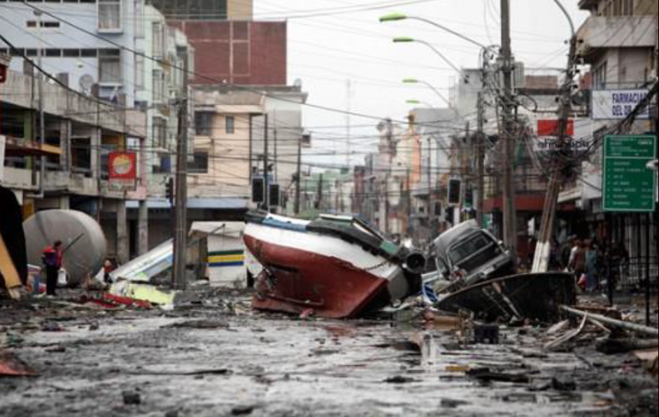

Slide 10
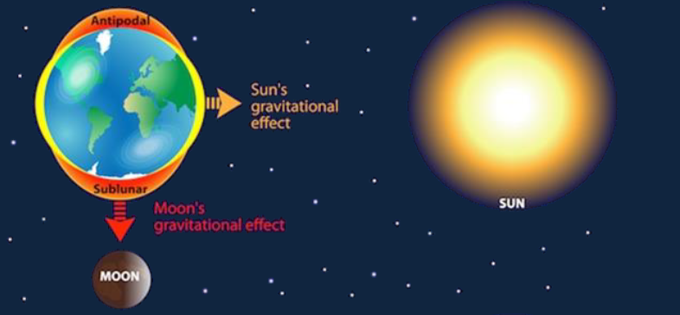

Slide 12
Gracias a la corriente de Humbolt nuestro país tiene gran riqueza de flora y fauna marina.

Slide 13
Corriente de Humbolt v/s corriente del Niño

Slide 15
